Slide 1
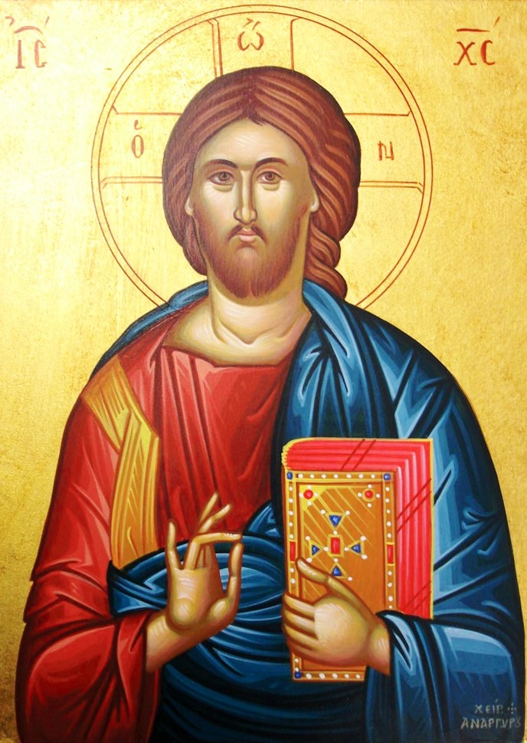
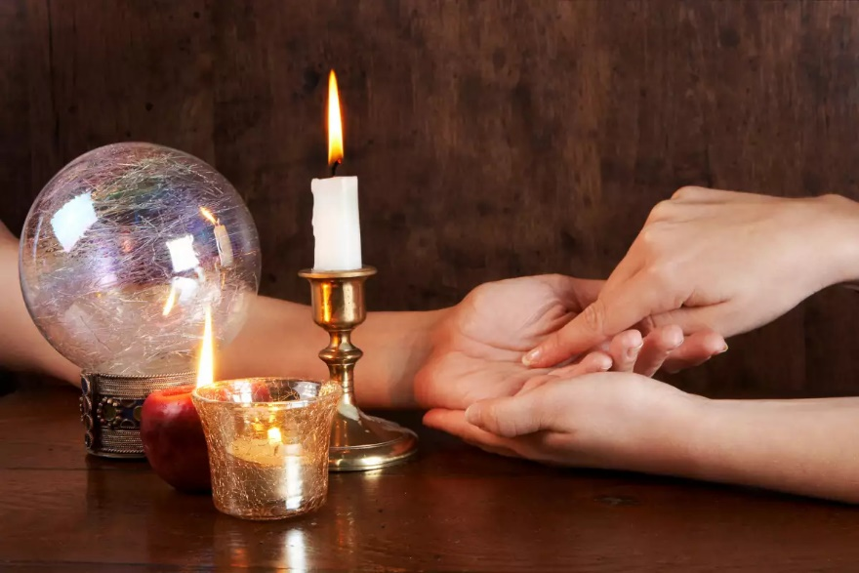

Вяра и суеверие

Slide 2
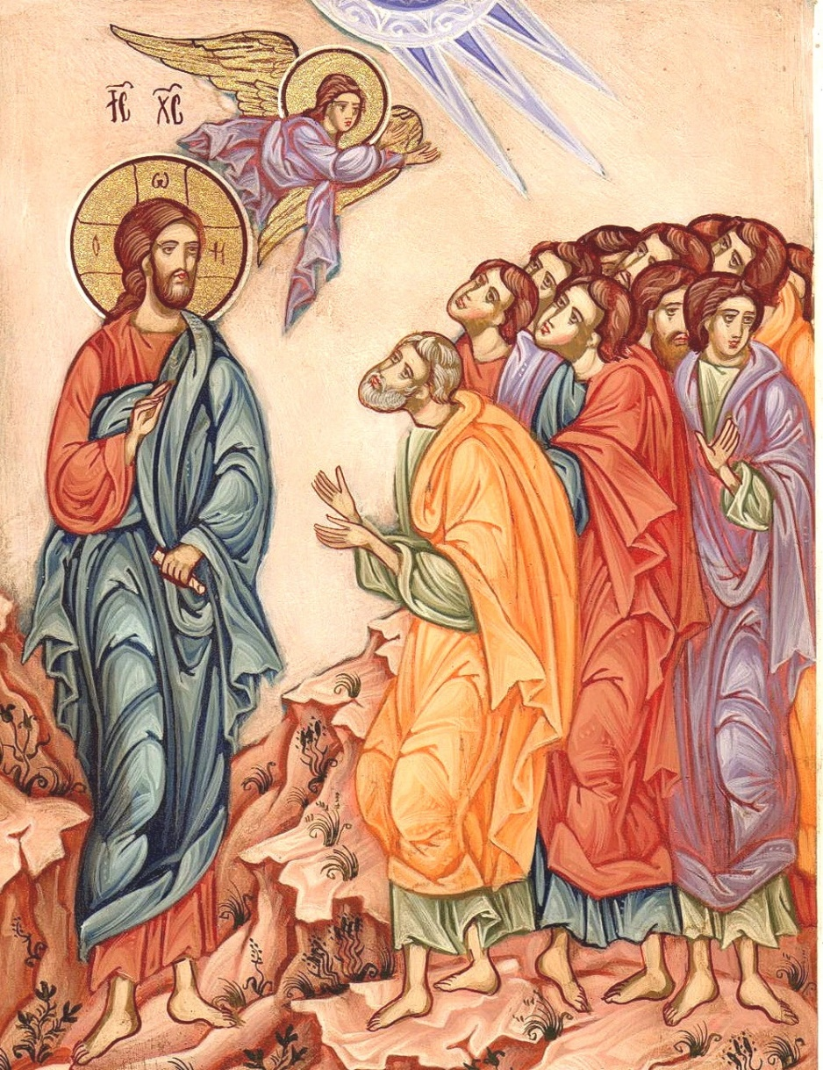
Истинска, правилна е вярата, на която Христос е научил учени-ците Си, а те са я предали непроменена и на нас.
Ние, българите, сме приели тази вяра по времето на свети цар Борис-Михаил Покръстител.
Коя е правилната вяра?
www.etsy.com

Slide 3
Ние знаем, че Бог е Създателят на света и от Него зависи нашето съществуване. Всяко друго вярване е безсмислено, безполезно и се нарича суеверие.

Slide 4
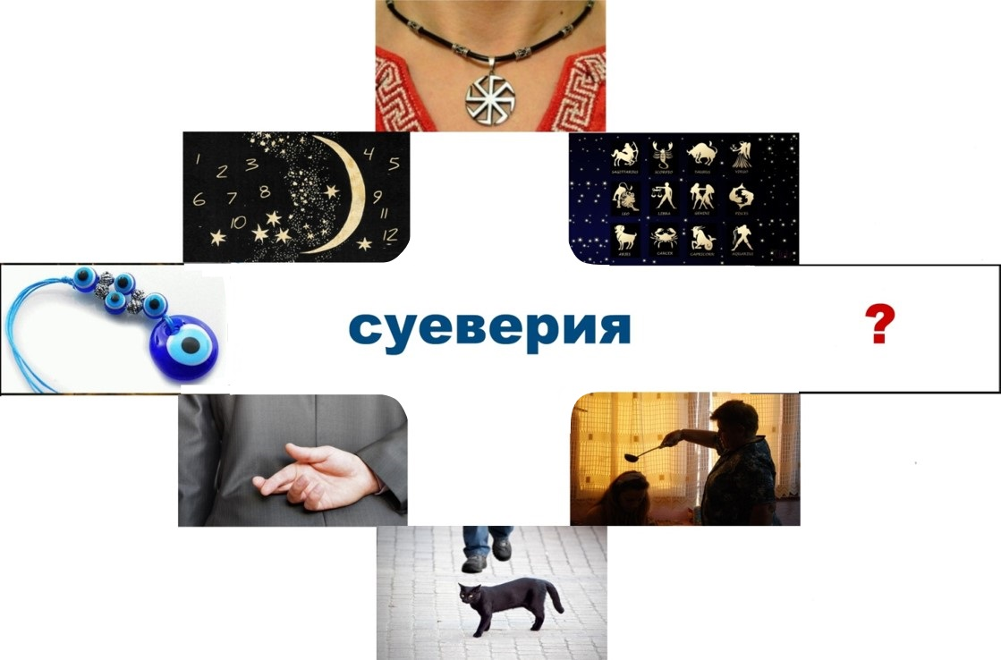
Българите са покръстени в християнската вяра през 9-ти век, но все още някои вярват като езичниците – почитат предмети и животни, кланят се на слънцето и звездите, гадаят и врачуват.

Slide 5
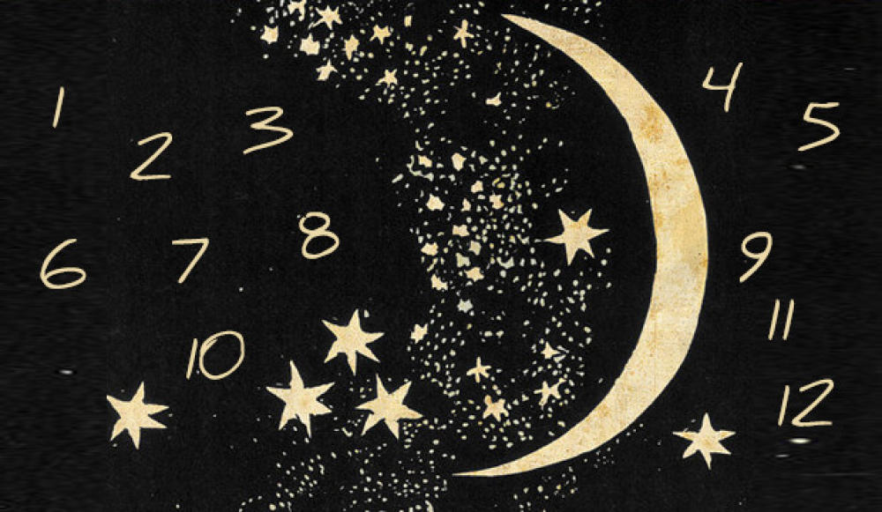
Нумерология и астрология
Това са суеверия, при които гадателите се ориентират по цифри или по разположението на небесните тела. Изработват се хороскопи, в които се описва съдбата на отделни хора или цели народи.
Но ние знаем, че съдба няма, но Бог ни е дал свободна воля – право на избор какви важни решения да вземем в живота си.

Slide 6
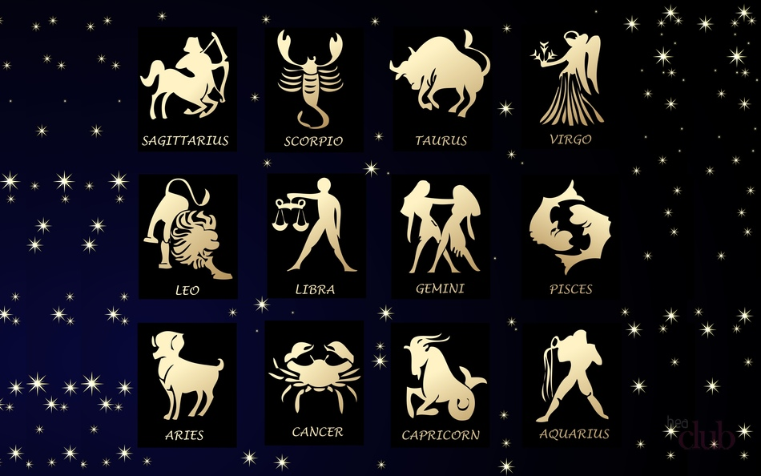
Вярване в зодии
Вярването в зодии е суеверие, според което характерът и съдбата на отделния човек се определя от съзвездието, под което е роден. Това кара суеверните хора да смятат, че животът им е предопределен, и не правят нищо, за да се променят към добро.

Slide 7
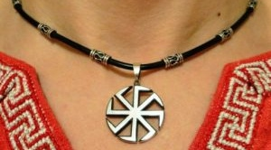
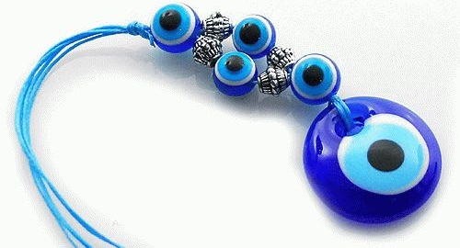
Амулети, талисмани – дребни предмети, на които се приписва силата да пазят от зло и да носят здраве и щастие.
Амулети и талисмани
дребни предмети, на които се приписва силата да пазят от зло и да носят здраве и щастие.
древнославянски амулет амулет „Синьо око“
Глупаво е да се вярва, че дребните предмети, които носим по себе си, могат да дадат здраве. Но те могат да станат проводници на лошо влияние, ако са били „заредени с енергия“ при прочитане на някакви заклинания или мантри.
Само осветеното кръстче на врата би могло да ни предпази от лошо влияние, ако имаме правилна вяра.

Slide 8
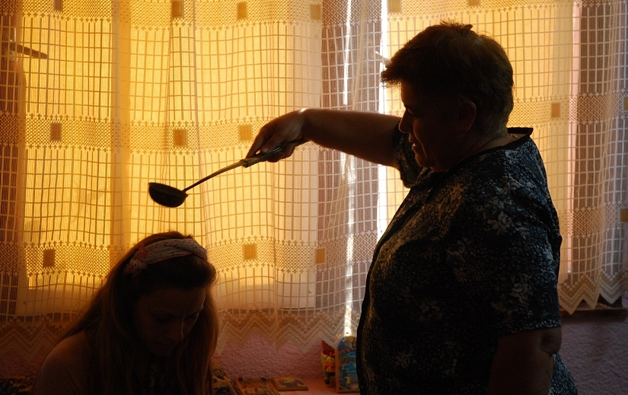
Леене на куршум
Леенето на куршум е суеверна практика за премахване на стрес и уроки. Много хора получават на първо време облекчение след леене на куршум, но тъй като лекуването става със силата на демоните, след време те донасят беда, много по-голяма от първата.

Slide 9
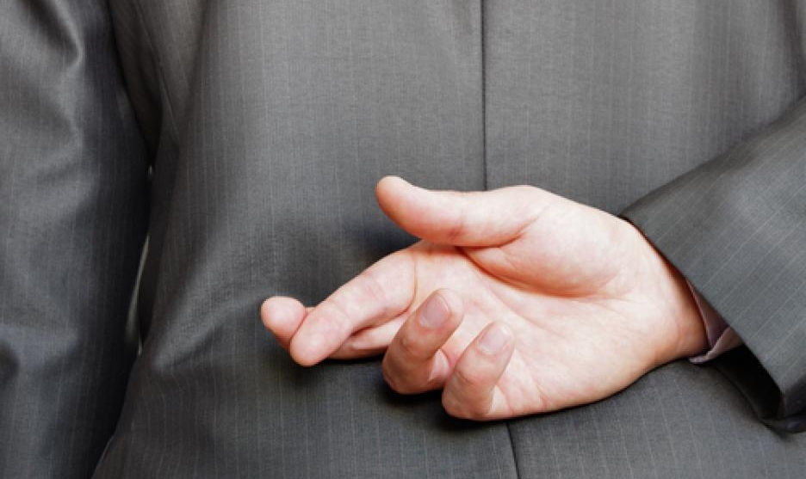
Суеверни ритуали
Суеверни са вярванията, че кръстосването на пръсти, стискането на палци, почукването по дърво или някакъв друг измислен ритуал ще ни избави от неудачи.

Slide 10
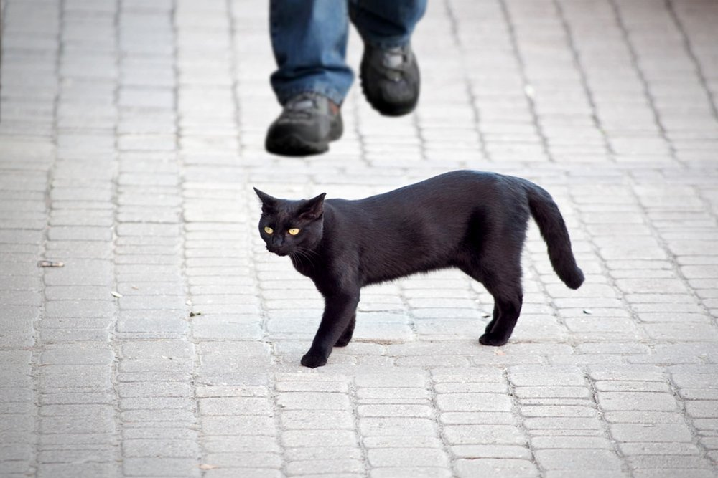
Лоши или добри знаци
Признак на суеверие е вярването в лоши или добри знаци. Например, ако черна котка мине път на някого – това за суеверния човек е знак, че ще му се случи нещастие. Всъщност такъв човек сам си навлича неудачи, като не вярва в Бога и не се моли на Бога, а се оставя на действието на злите сили.

Slide 11
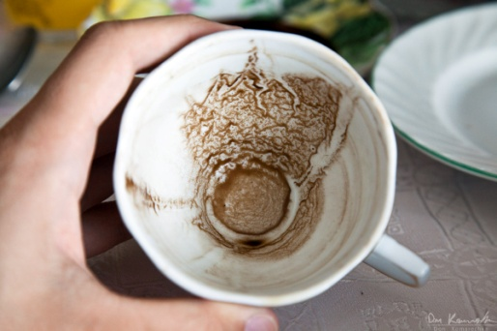
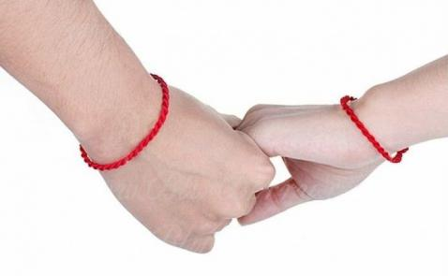
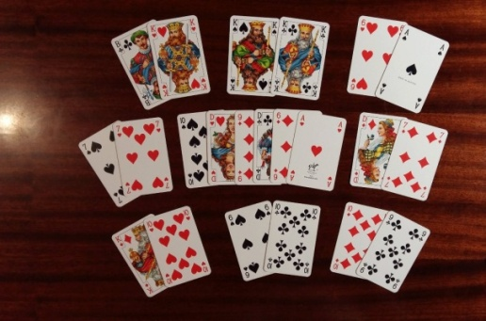
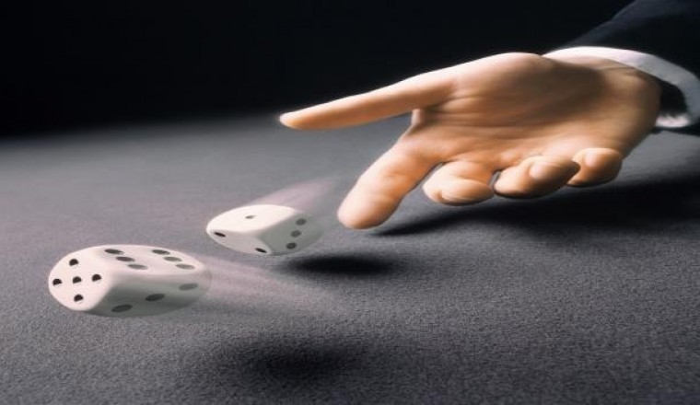
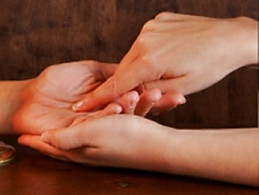
Познавате ли тези
суеверия?

Slide 12

Защо суеверията са опасни?
Господ ни учи да имаме правилна вяра и да избягваме суеверията. В Библията четем:
Не бива да се намира у тебе (такъв), който прекарва сина си или дъщеря си през огън, предсказвач, гадател, вражач, магьосник, омайник, ни който извиква духове, ни вълшебник, нито който пита мъртви; защото, всеки, който върши това, е гнусен пред Господа ….
Второзаконие 18:10
Да бъдем внимателни! Суеверията ни отдалечават от Бога и ни правят страхливи и податливи към злото!

Slide 13
Въпроси към урока:
1. Коя е правилната вяра?
2. Какво е суеверие?
3. Какви суеверия познавате?
4. Защо суеверията са опасни за нас?

Slide 14

ГЛЕДАХТЕ ПРЕЗЕНТАЦИЯ
ПО
Религия християнство – православие
Вяра и суеверие
Към УРОК 1.1 ОТ ЕЛЕКТРОННИЯ УЧЕБНИК ЗА 3 КЛАС
НА ИЗДАТЕЛСТВО ВИТЕЗДА
съставена от екипа на сайта
„Светлината на храма“

